Slide 1
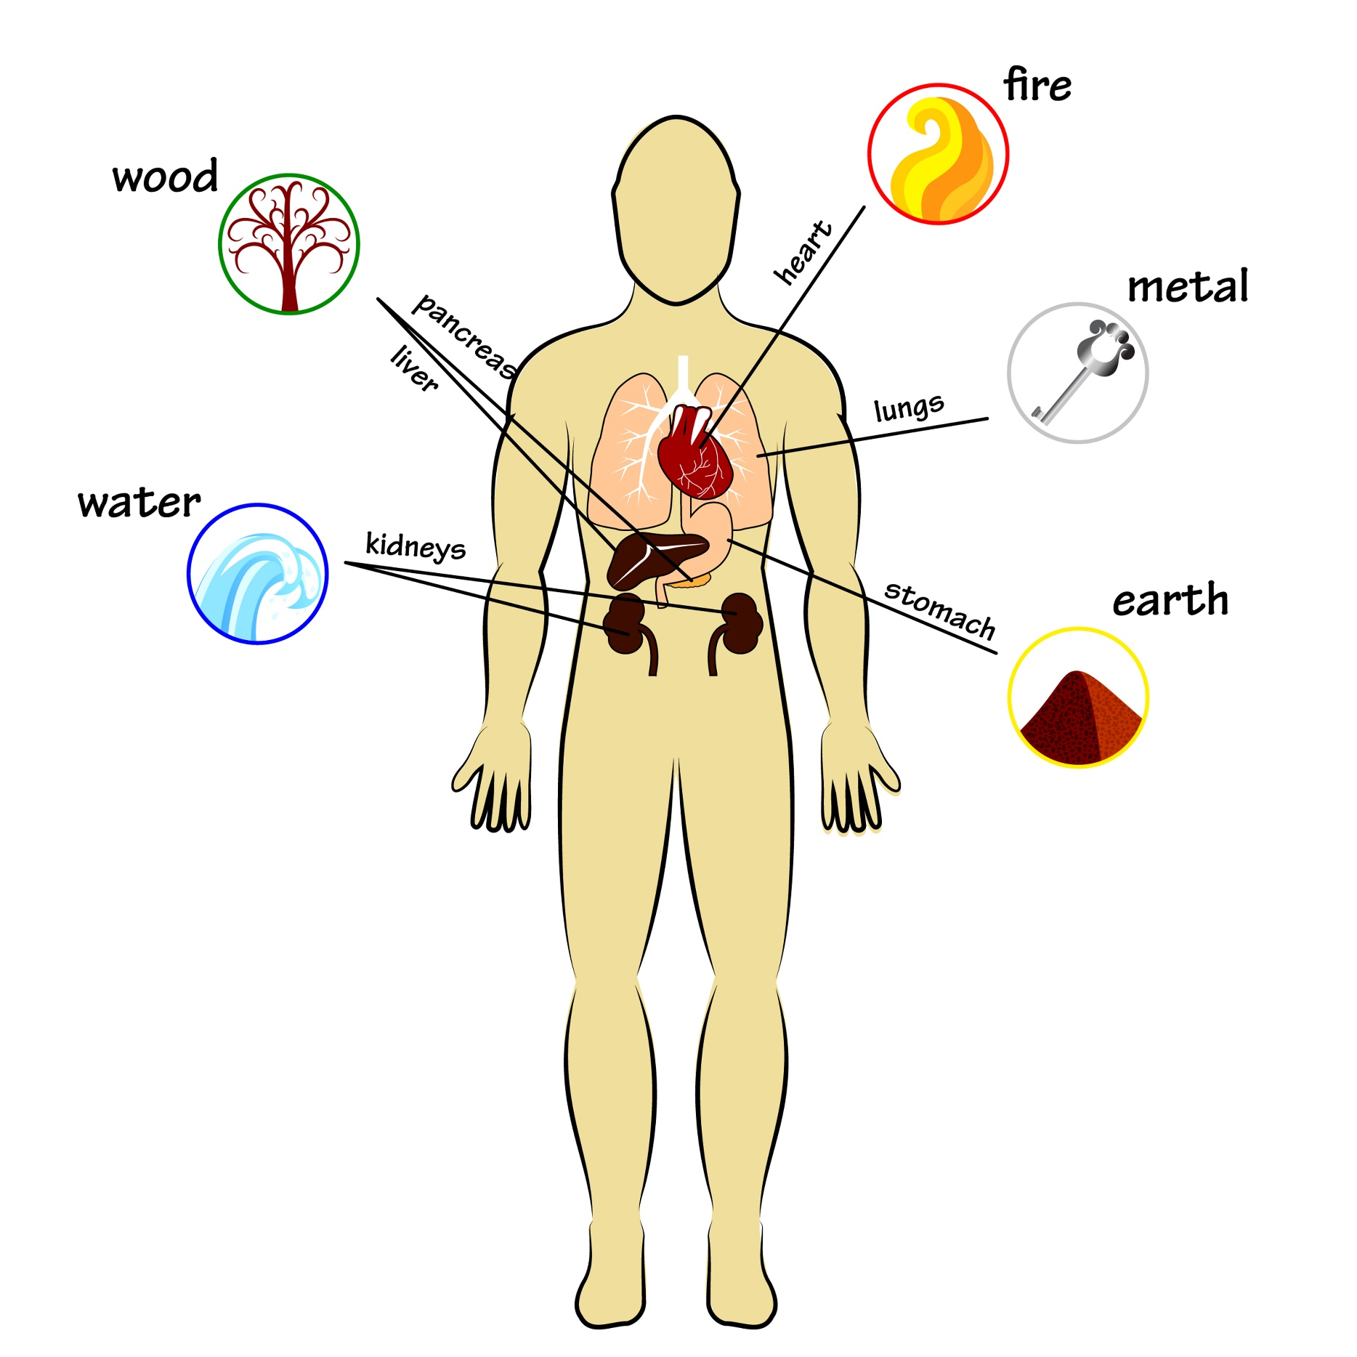

www.kheprisante.fr

